Slide 1
计算概论与程序设计基础
本周练习总结(本周三轮开始)
丁家恳
20191102-20191108

Slide 2
前言
本周完成了计算概论与程序设计基础视频的第二轮收尾。至此，我能对当前所学知识做到完全理解；再抄写并编译了一遍所有的例题以后，对例题我能做到理解和一定的模仿利用。用一句话来说我感到自己“内力提上去了”，一方面在写题的时候，思路很多；另一方面，经过一段时间的实践，写题的能力提升了，程序能往有章法的角度去构建。在写程序的过程中，我逐渐形成了自己的代码风格，我本人还是很满意这种让人能看的清楚的代码风格的（命名方式，缩进方式等）。
但是经过第二轮学习之后，我发现自己对于所学知识还有一些细节上的问题没能熟记；对于一些难度较大的知识，例如结构体和链表，虽然理解，但是不会运用。这些都需要我在第三轮学习中熟记、通过练习巩固。PS：现在写程写出个大体结构很简单，但是每次写完都需要继续补充细节、慢慢调试，我觉得我在 考虑细节方面还是能力欠缺，我决定多想、多写。

Slide 3
本周总结内容梗概：
1）谈谈自己学习完指针、结构体、链表之后得一些感受。
2）写程序时写了一些经常用到得小函数，会贴出来一些。

Slide 4
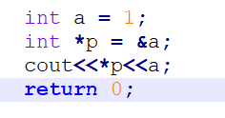
本周进行了指针、结构体、链表都学习。我不想多谈他们的具体应用场景与具体应用方法，我谈谈他们之间的“关系”。
1）指针->结构体。
指针用于储存一个储存在内存中的数据结构的地址。如果只是单个变量，指针的运用会显得很多余，因为C语言标准中，用单个变量的变量名就可以访问到该变量的值，这时候指针起的只是一个别名的作用，在大多数场景下显得鸡肋。
下面我们引入更多的、更复杂的数据结构，例如说，数组。对于一个一维数组，我们固然可以通过数组名直接访问该变量的值，但是随着数组数量的提升，在一些场景下，例如数组元素的遍历，

Slide 5
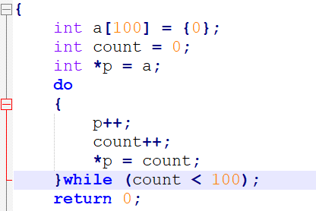
（接上）或者数组元素提取、数组元素之间的值交换等，使用指针会使得程序的可读性、可操作性、简洁性有一个质的提升。如果我们将指针指定为一个静态指针，那么，我们就可以在取用数组元素进行操作而不破坏数组元素本身的值。这是单纯调用数组名字完全做不到的。而且随着数组维度的提升，指针的强大性和便捷性还会提升。

Slide 6
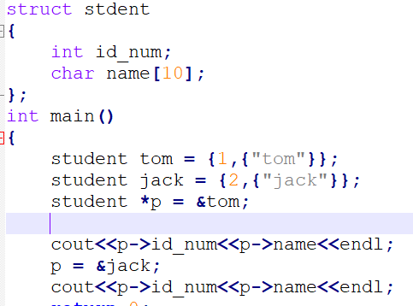
对于指针的运用，我们可以隐约猜出一个结论，那就是随着数据结构复杂复杂程度的提升，指针成了便捷操作该数据结构的必备工具。这一点在结构体变量中体现的淋漓尽致：只需要该结构体的一个指针，我们就可以访问该结构体定义的所有数据类型，数据类型的操作变得高效；我们甚至可以仅设计一个指针，让指针在很多结构体之间跳动（结构体数组），这样子我们就可以仅用一个指针做工具就可以访问到大量的数据。可以说，在结构体数据类型中，失去指针将是一种折磨。

Slide 7
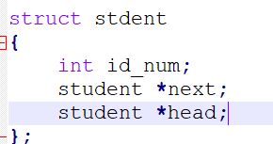
2）指针、结构体->链表。
通过结构体的学习，我认识到一个数据结构可以成为操作另一个数据结构的有力工具，而在进行完链表的学习后，我认识到数据结构之间存在一个“递进”的关系：通过基础的数据结构，我们可以构筑自定义的数据结构；多个自定义的数据结构，我们又可以构建出新的、更复杂的数据结构。例如链表，就是由指针和结构体搭建成的。通过结构体的结构进行每一个链的“骨架”的搭建，链之间的“桥梁”则由指针完成。我能猜到复杂的数据结构的构建的一种规律：先自定义各种“零件”数据结构，再用“零件”构建目的数据结构来解决问题。那么理论上，我们能定义无穷无尽的新数据结构。

Slide 8
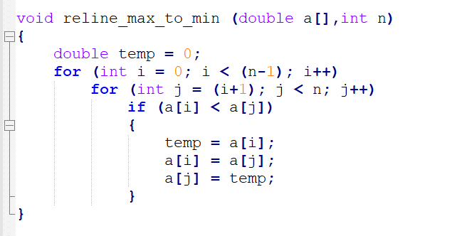
附：常用的小函数。
1）数组重排函数

Slide 9
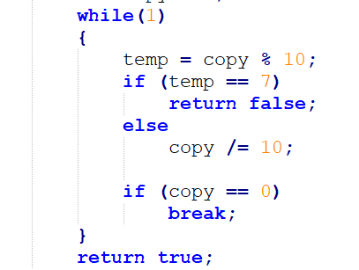
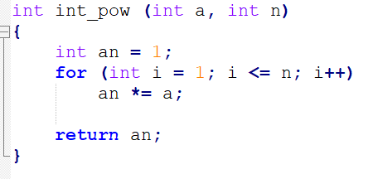
2）一个数各进制位检查函数
3）整型幂函数

Slide 10
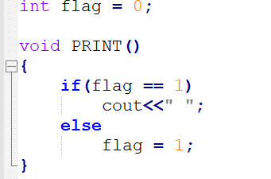
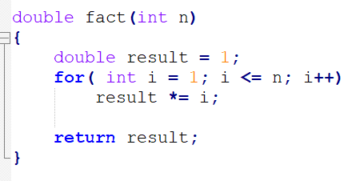
4）没什么用的回车格式函数（做题用）
5）阶乘函数（我写的整型类型，有时候题目要求为double类型）

